Slide 1

Pedal RADICAL Seu site para trilhas de bike.
Tudo para deixar o seu pedal mais RADICAL!!
Alunos: Hugo José Correia da Mota e Rafael Demétrio de Lucena

Slide 2
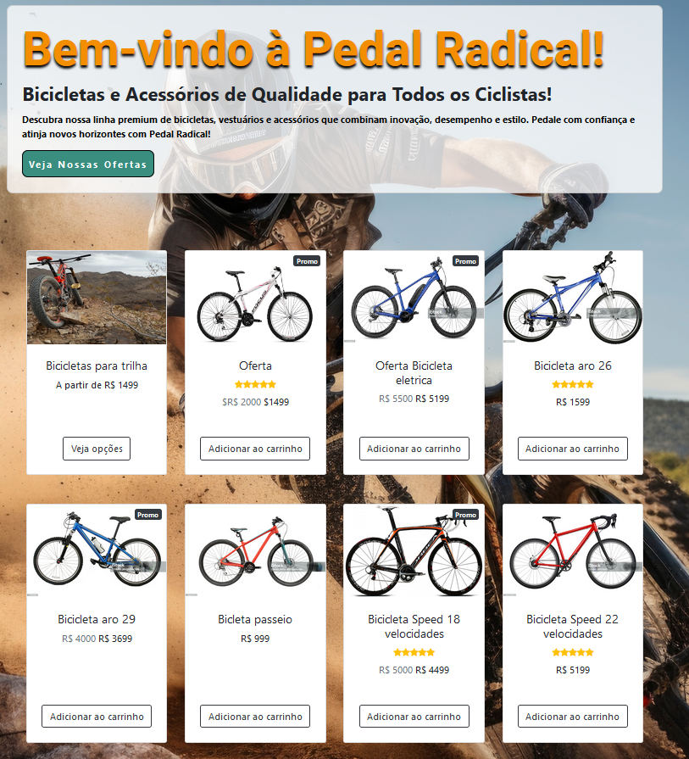
Sobre o Pedal RADICAL
Pedal RADICAL, é um site pensado para vendas de bicicletas e acessórios, focado no publico mais radical, que busca fazer trilha.

Slide 3
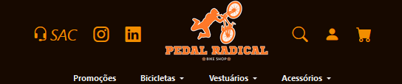

Principais Recursos
Ajuste a diferentes tamanhos de telas (reponsividade).
Cadastro de usuarios.
Login de usuarios.

Slide 4
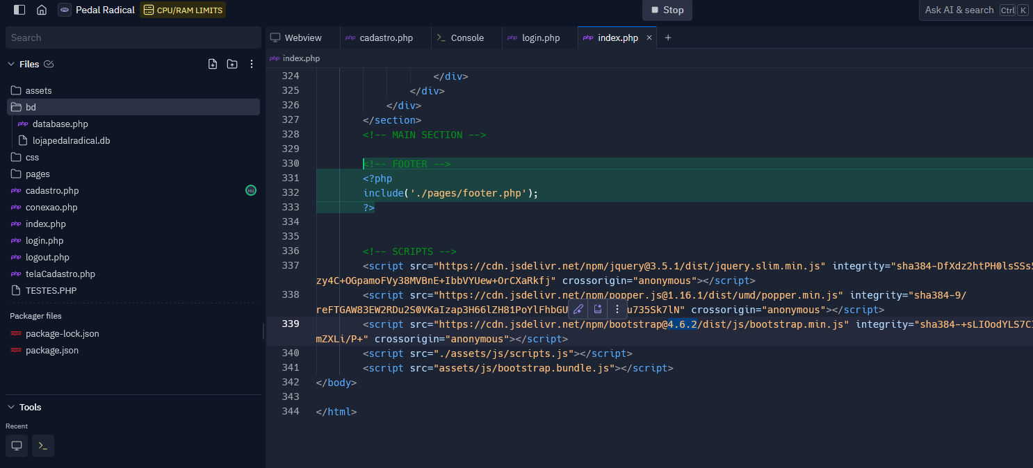
Estrutura do Código
Este slide apresenta a estrutura básica do código HTML, junto com a versão do Bootstrap exigida que compõe a página index.php

Slide 5
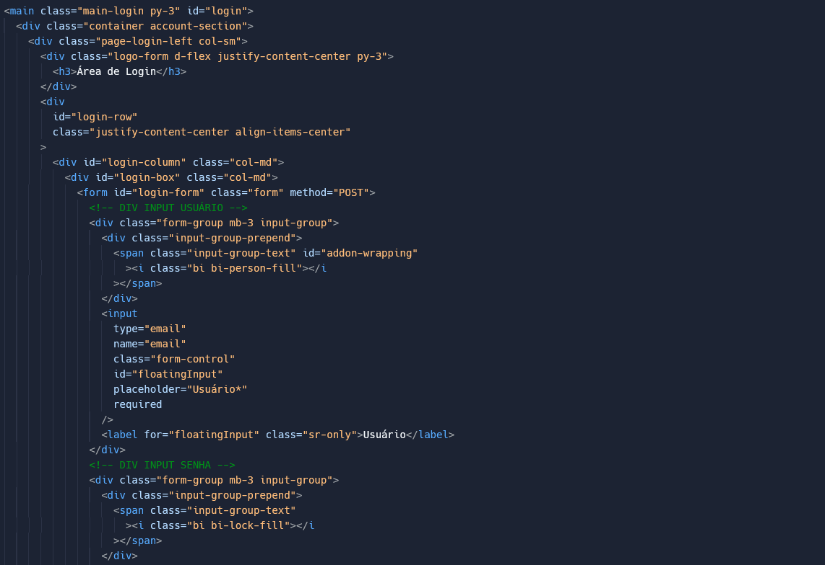
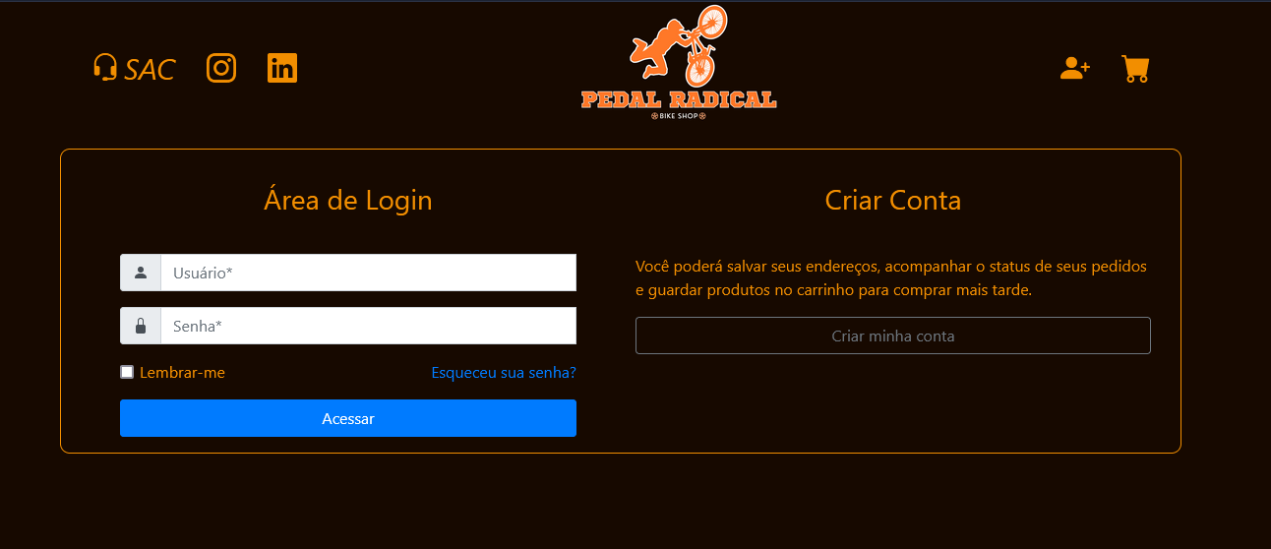
Estrutura do Código da Página de Login do Pedal RADICAL

Slide 6
Conclusão
O desenvolvimento do site obteve o resultado esperado, conseguindo 3 telas com responsividade, cadastro e login com banco de dados.

